Slide 1
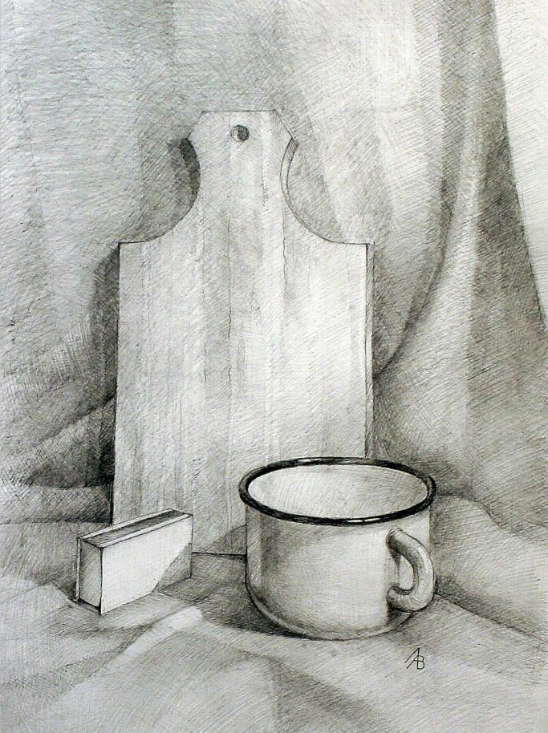
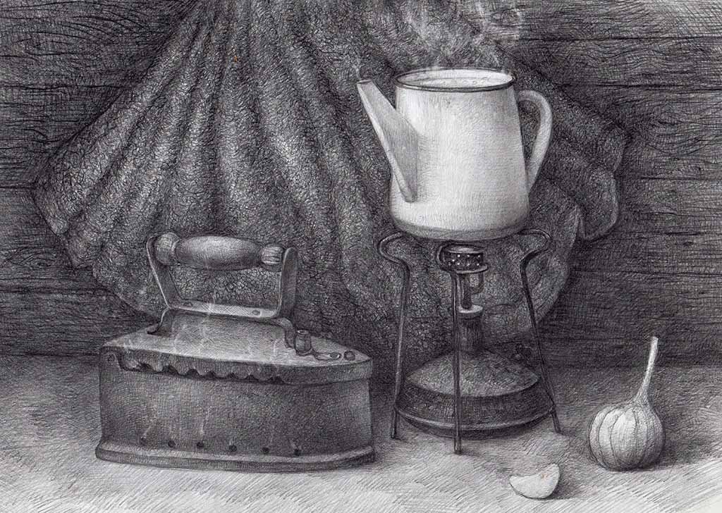
Урок рисунка в 1 классе ДШИ №10 группы «Живопись» Преподаватель: Коренченко Е.А.
Тема:
Завершение работы над рисунками светлых предметов быта на светлом и темном фонах.

Slide 2
Описание задания:
Тональная зарисовка фруктов и овощей, предметов, простых по форме и светлых по тону, на сером фоне.
Выявление объема предмета и его пространственного расположения на предметной плоскости.
Передача материальности. Композиция листа. Освещение верхнее боковое.
Формат А4. Материал – графитный карандаш.
У вас должно получится 2 натюрморта. Один на фоне светлой драпировки, а другой на фоне темной и теперь нужно посмотреть на них еще раз и внести правки.
Уточнить расположения небольших бликов и теней. Дообработать, если необходимо мелкие детали. Не забыть о бликах.
Усилить контрастность, там где этого не хватает и наоборот слегка ослабить в самых светлых местах.
Посмотреть «свежим» взглядом еще раз, подмечая различия в тональных отношениях.
Этапы завершения двух заданий (урок – 3 часа):

Slide 3
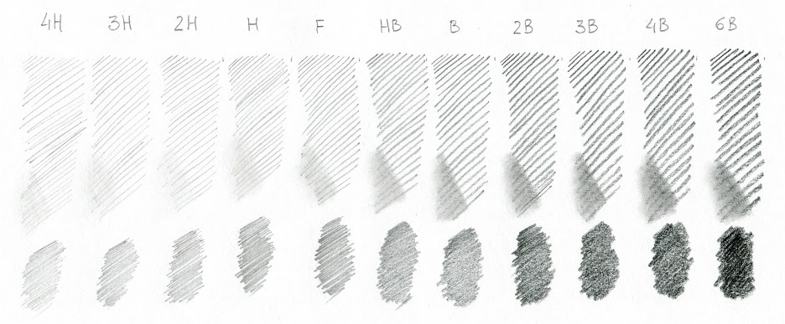
Описание материалов:
В иностранной классификации мягкость или жесткость карандаша обозначаются буквами B и H, соответственно. В русской перешли на такую же систему (латиницей), но, если у вас остались запасы старых карандашей, то обозначения могут быть Т и М (твердый и мягкий). Цифра перед буквой - это степень твердости/мягкости. Твердым карандашом удобно делать тонкие линии: одну, или легкую штриховку. Незаметно что-то разметить. Главное сильно не жать на карандаш - некоторые, такие как 5Н и жёстче, могут поцарапать или порвать бумагу. Мягкий карандаш - 6В и больше - подходит для набросков - свободная живая линия, жирность грифеля и огромный свето-теневой диапазон (при желании можно делать едва заметный тон). Но быстро стачивается и пачкается. Если наброски предстоят очень быстрые , то лучше запастись несколькими заточенными мягкими карандашами.

Slide 4
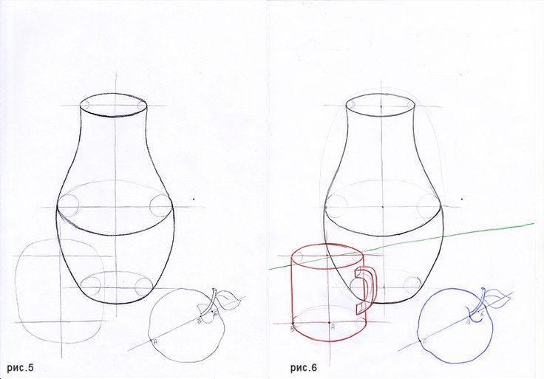
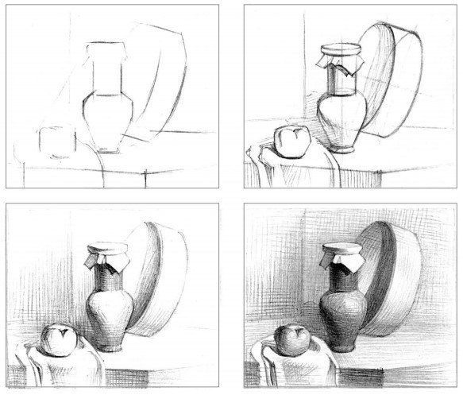
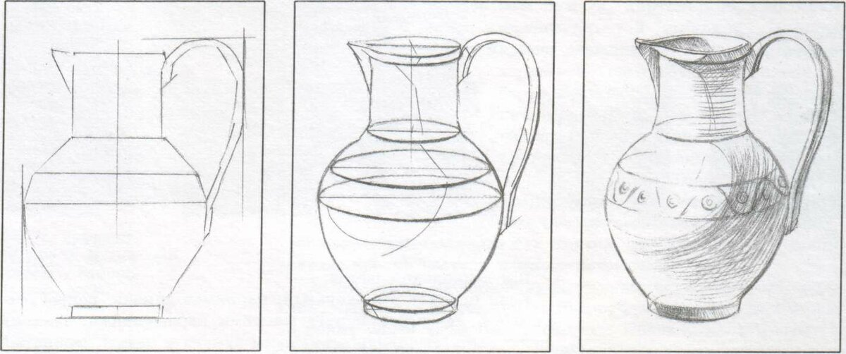
Этапы
Построения
рисунка

Slide 5
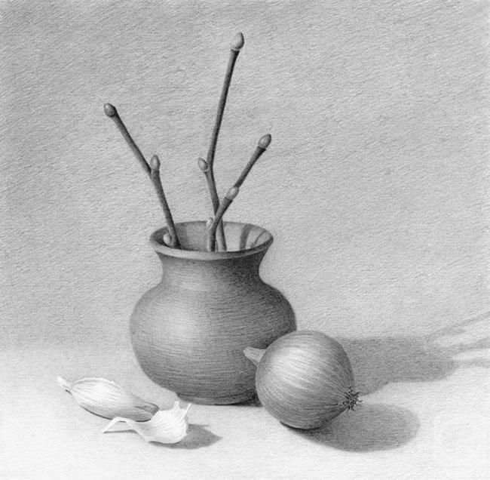
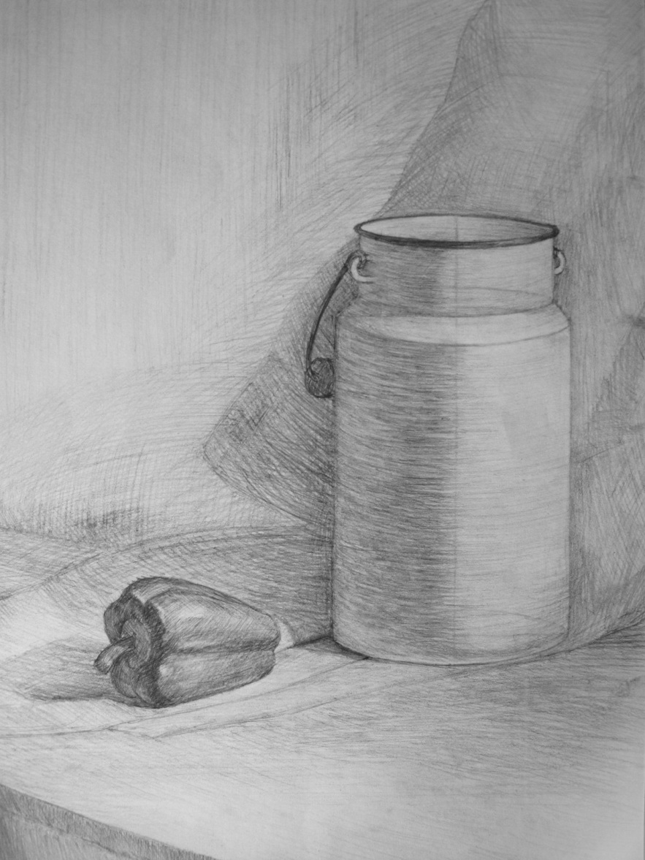
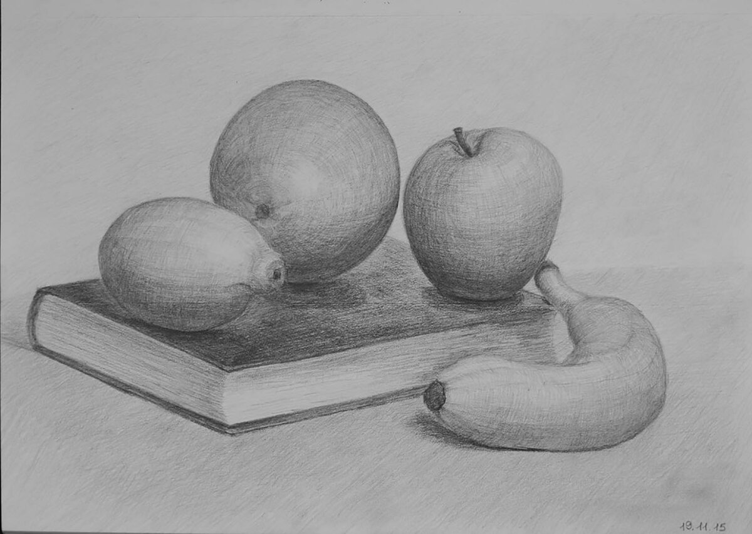
Примеры натюрмортов:
К выполненной работе нужно будет приложить фото постановки

Slide 6
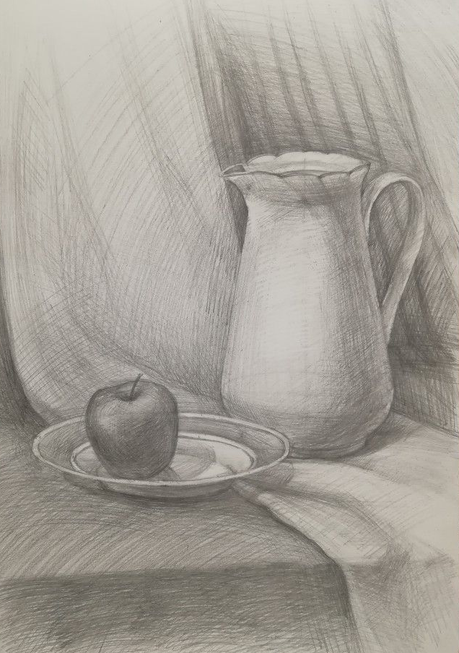
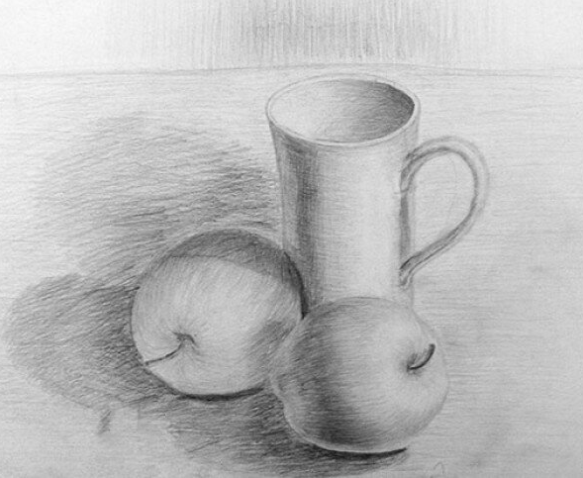
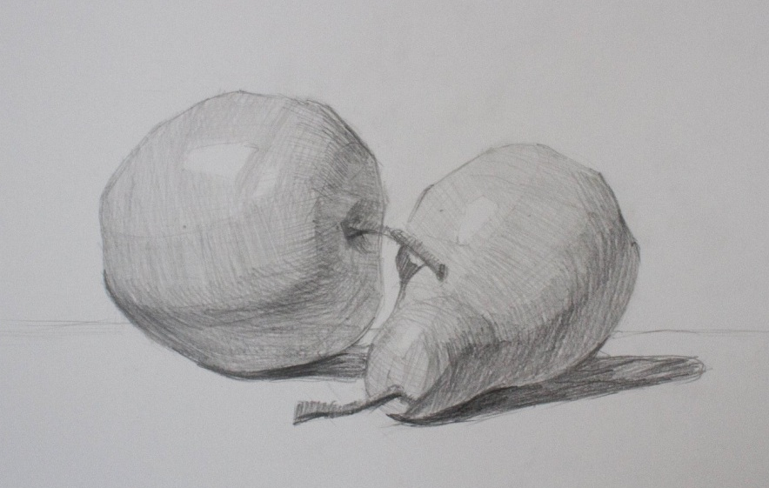

Slide 7
